Slide 1
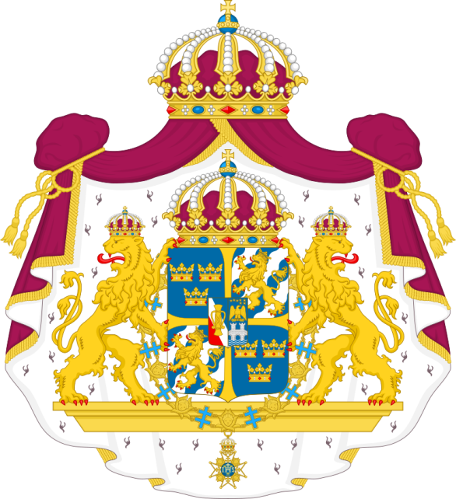
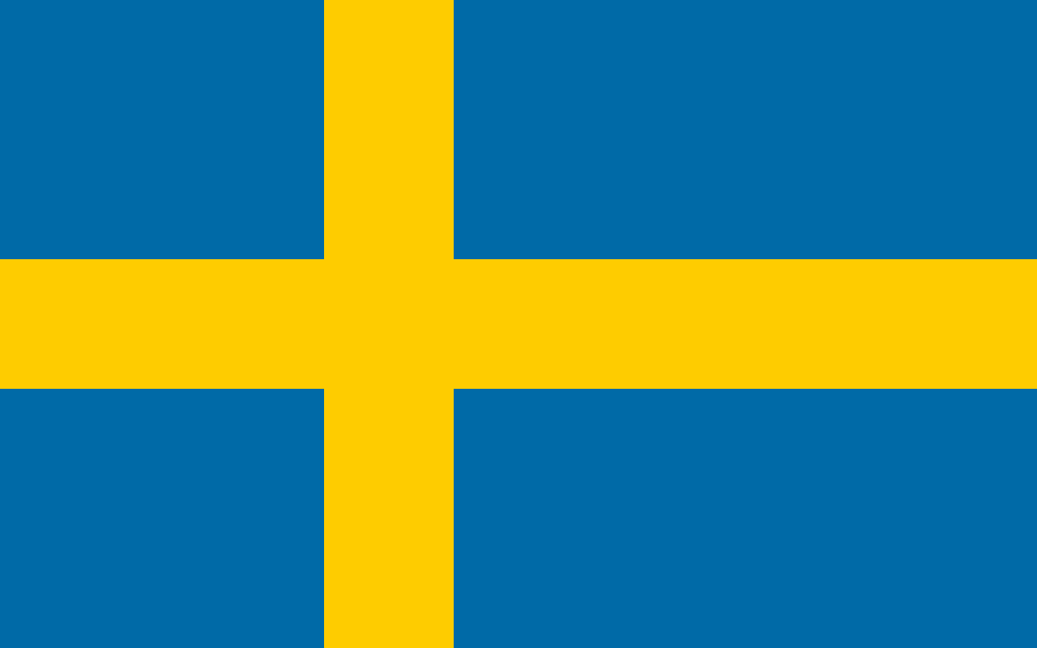
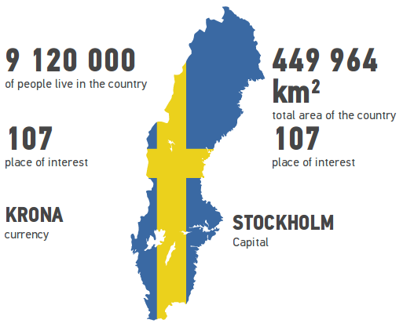
Наставна содржина: ШВЕДСКА
Одделениe VIII
Тема:РЕГИОН НА СЕВЕРНА ЕВРОПА
Наставници:
Елизабета Каровска
Емилија Кокиновска

Slide 2
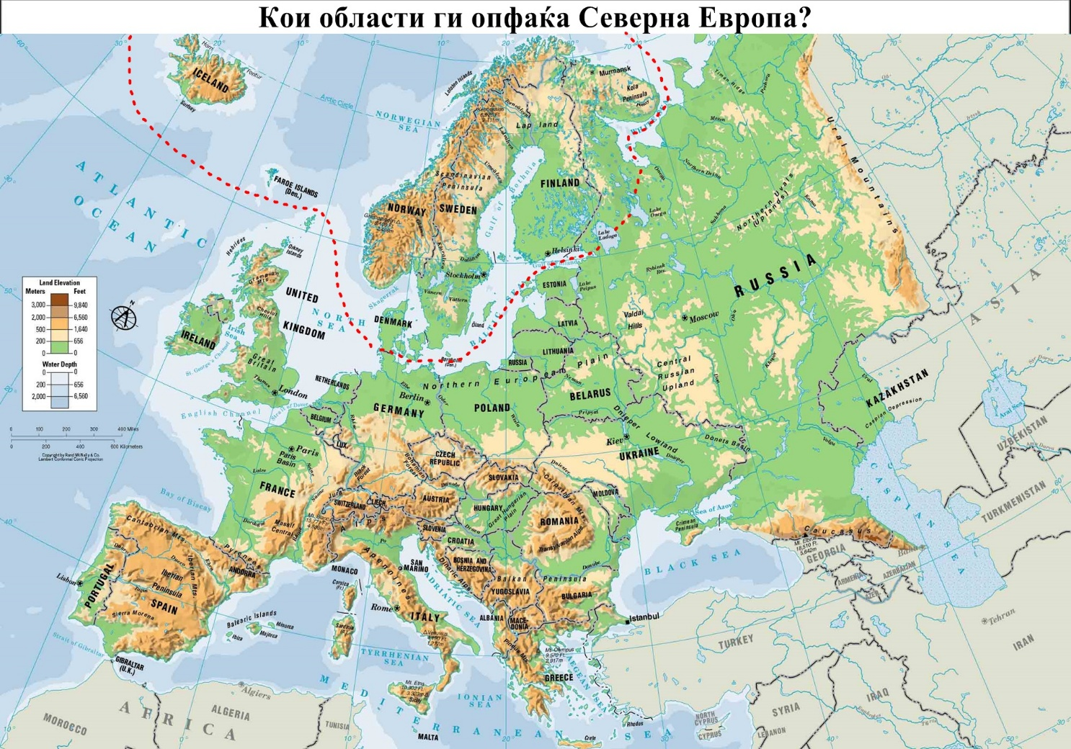
ПОТСЕТИ СЕ ЗА РЕГИОНАЛНА ПОДЕЛБА НА ЕВРОПА!

Slide 4
Каде се протега и со кои држави се граничи Шведска?
Шведска е држава во регионот на Северна Европа, која се протега во југоисточниот дел на Скандинавскиот Полуостров.
Шведска се граничи со Норвешка на запад, со Финска на североисток и на исток со Ботниски Залив. На југ е поврзана со Данска со Ересундскиот мост

Slide 5
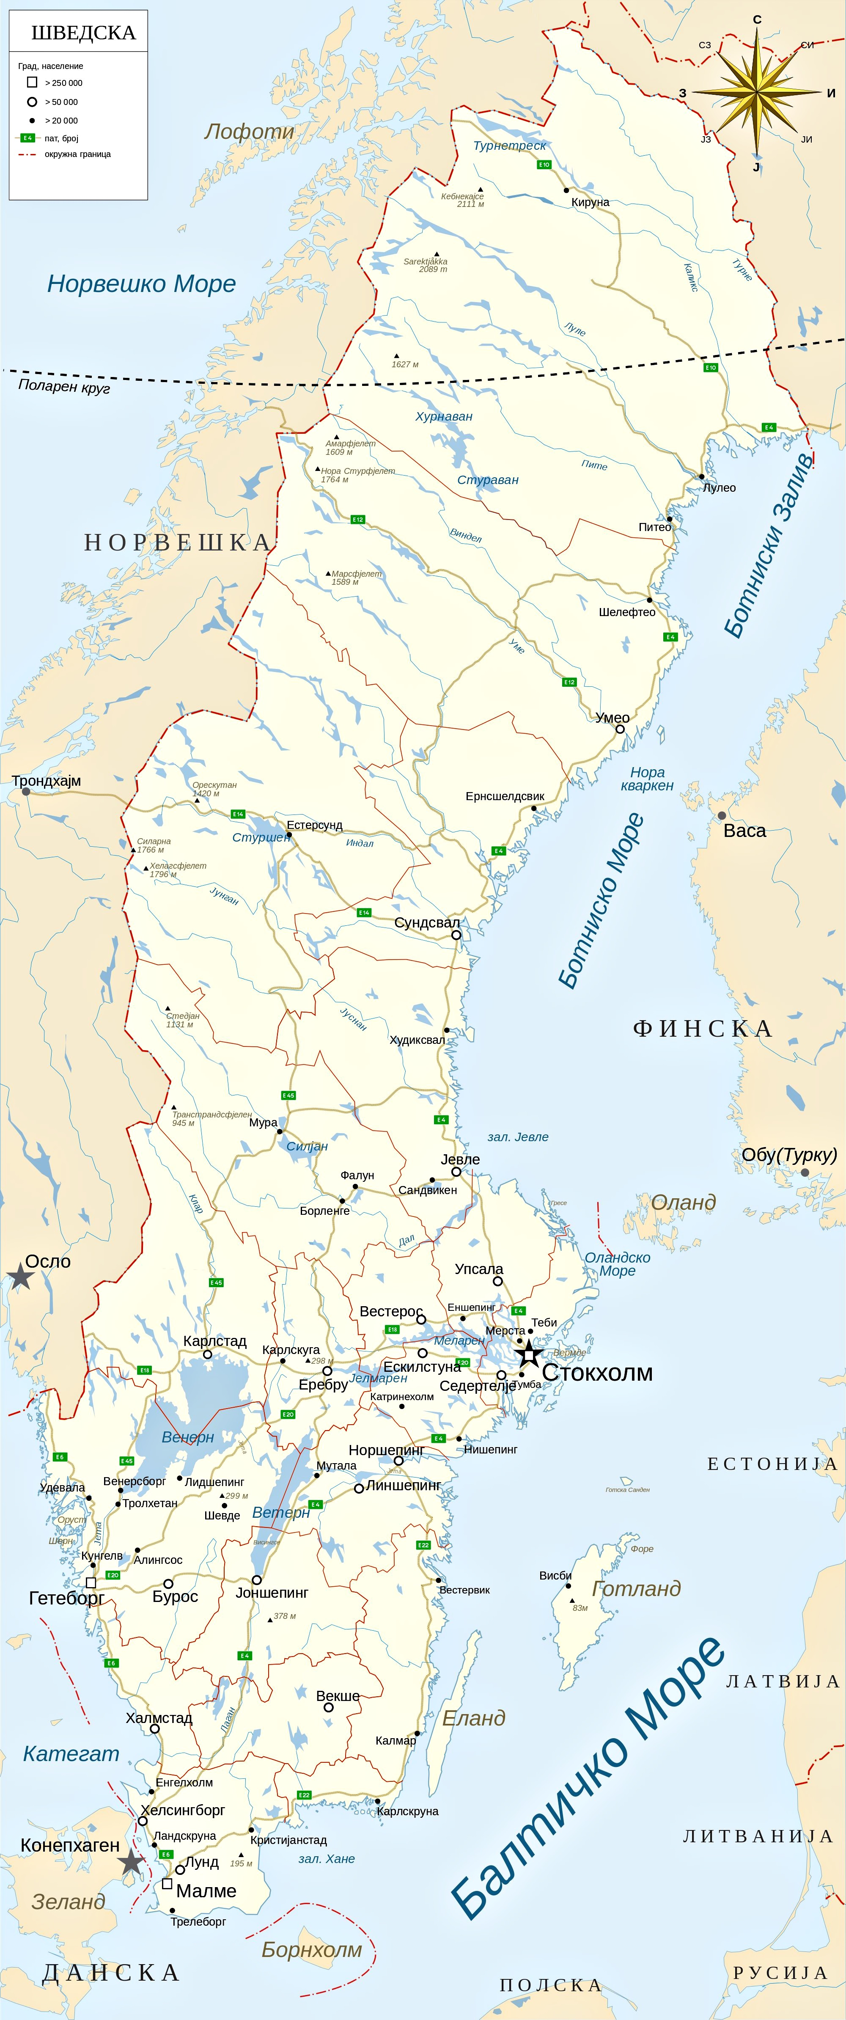
Површина и брегова разгранетост
Со своите 450.295 км2 Шведска е трета најголема држава во Европската Унија според територија. А најголемата земја во регионот на Северна Европа. Шведска нема многу разгранет брег. Најголем полуостров во Шведска е Упланд на кој се наоѓа Стокхолм. Шведска на југо-западен дел излегува на Балтичко Море Во нејзината територија припаѓаат и островите Готланд и Еланд.
Швеска излегува само на Балтичко Море. Познати се и Ботнијанскиот залив на запад, Категат и Скагераг на југо-исток.

Slide 6
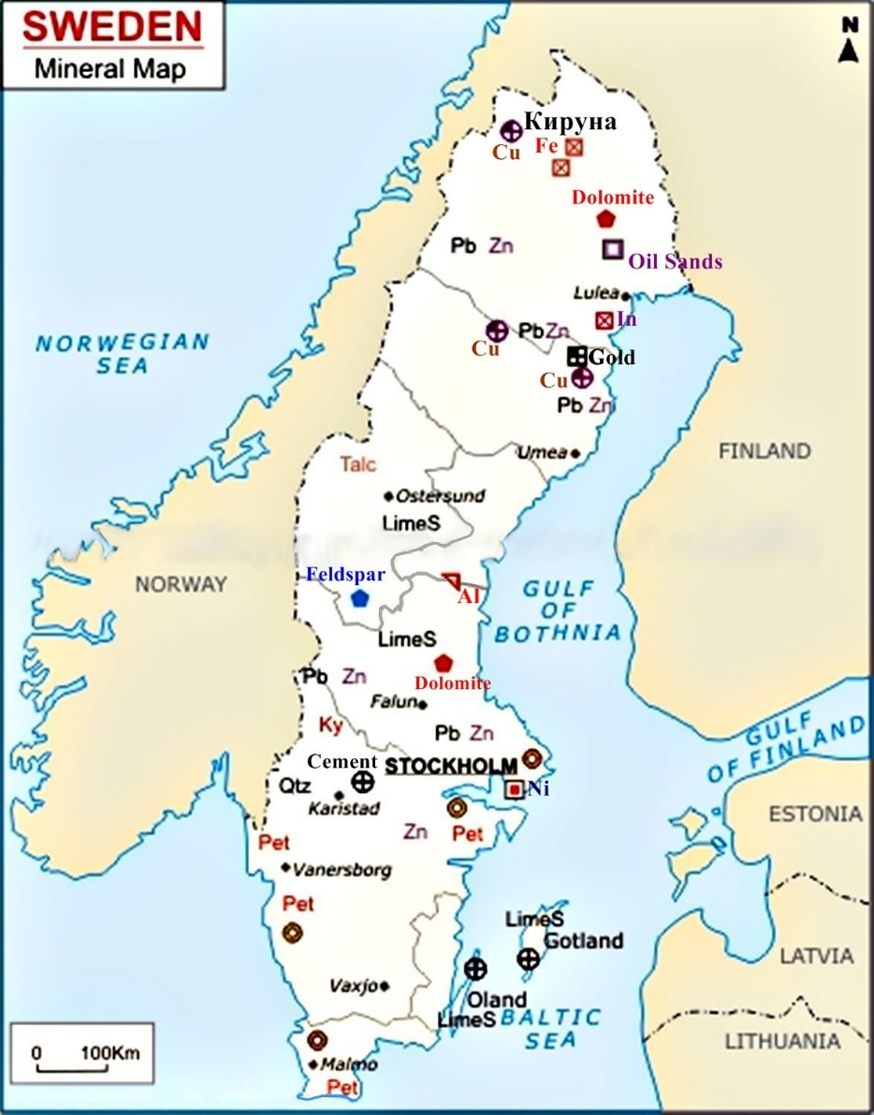
*Шведска има ридско-планински релјеф. На погорните северни и западни делови таа има планински релјеф.
Во подолните делови Шведска има ридско-низински релјеф. Покрај брегот на Балтичко Море таа има низински релјеф.
*На север и на запад ги зафаќа источните ограноци од Скандинавските Планини, кои се стари грамадни. Овие планини се богати со шуми и рудни богатства (Железо, бакар, олово, цинк, злато, никел и др.) Во близина на Кируна се експлоатира најквалитетната железна руда во светот -70% железо). Највисоките делови од овие планини имаат Алпски релјеф (Кебнекаисе 2111м).
Релјеф

Slide 7
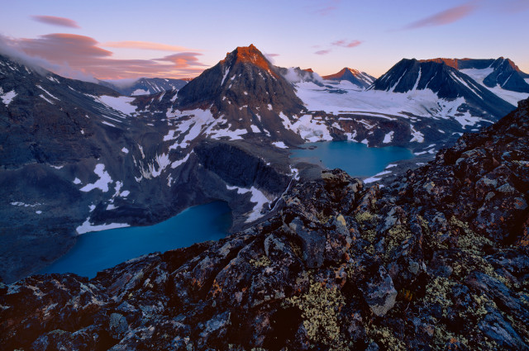
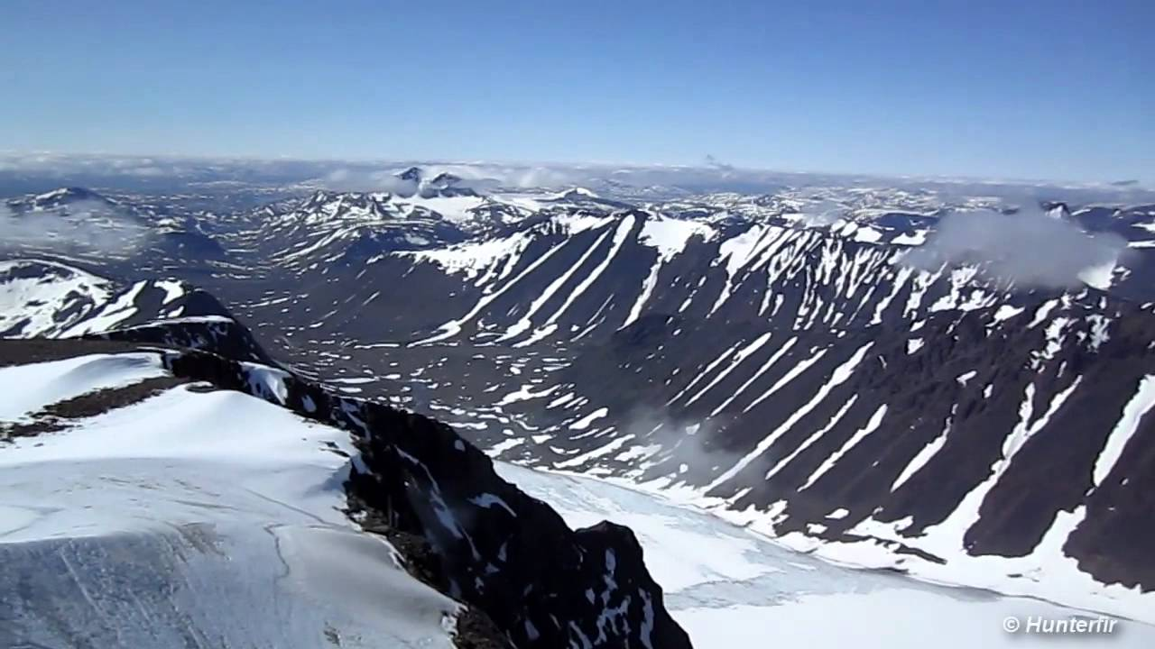
Најзастапени се старите грамадни. Поради глацијацијата, Скандинавските Планини спрема Атлантикот се одликуваат со карактеристични глацијални форми познати како фјордови. Тие настанале кога крајврежните долини биле исполнети со глечери кои со својот притисок ги продлабочиле и прошириле долините, а потоа со топењето на глечерите ваквите долини останале исполнети со вода, така што денес во вид на издолжени заливи навлегуваат длабоко во копното.
Фјордови
Фјелди

Slide 8
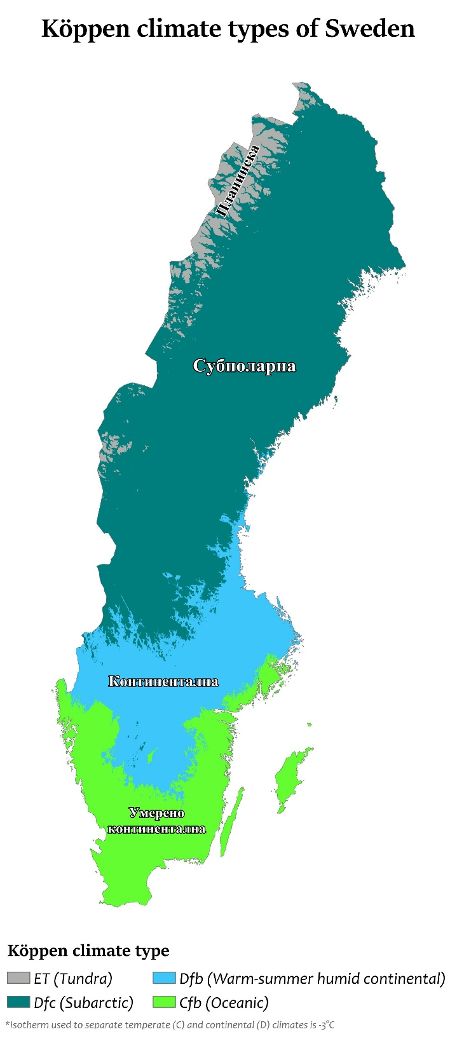
КЛИМА
Климата во северните делови е супполарна а на нај северните и поларна. На планините има планинска клима, во средишните делови има присуство на континентална на брегот на Балтичко море има приморска клима.
На овие простори температурите се значително пониски, така што северните делови на Ботнискиот Залив се замрзнати и по неколку месеци.
Соодветно на температурните услови се јавуваат разлики во количествата врнежи и кои во западните делови имаат поголеми количества, а во внатрешноста на полуостровот тие се помали. Има долги ладни зими кои траат и по 9/10 месеци. Летата се свежи и кратки траат 2/3 месеци.

Slide 9
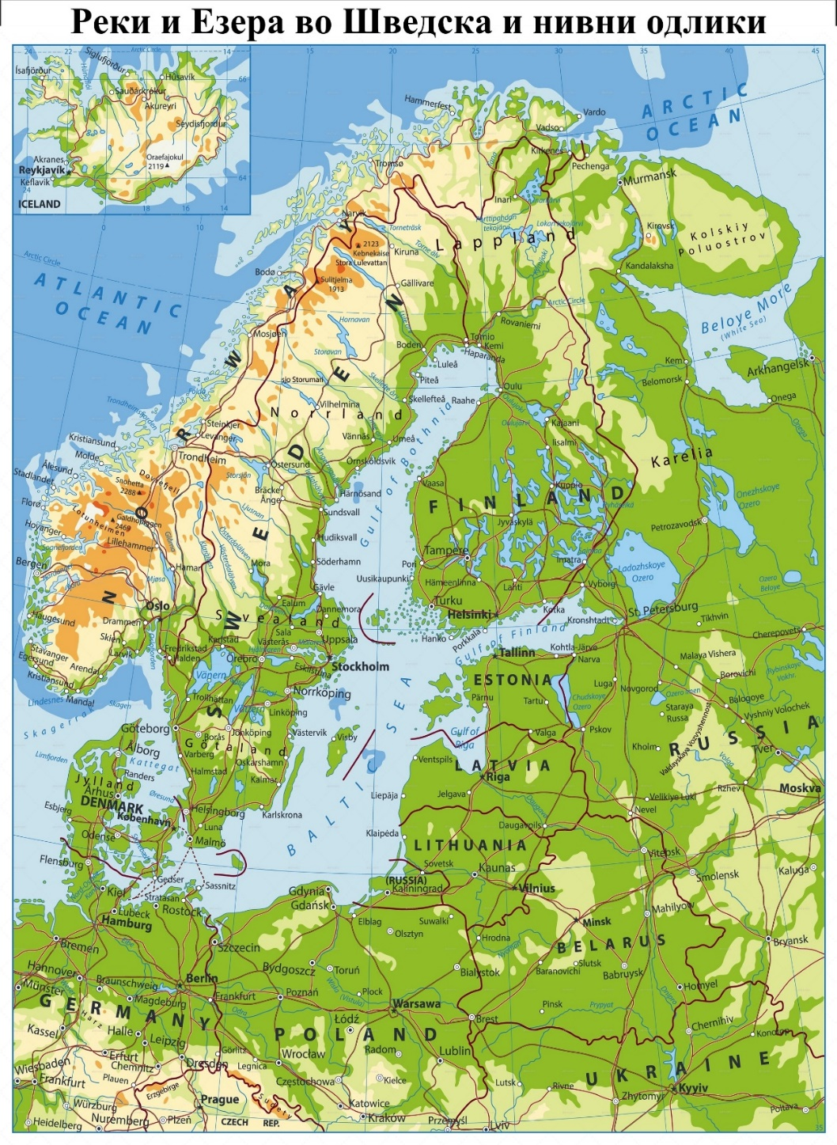
ХИДРОГРАФИЈА
Шведска во југозападниот дел излегува на Балтичко Море.
Шведска има многу брзи полноводни и кратки реки и со голем хидроенергетски потенцијал, особено на Скандинавските планини и сите се влеваат во Балтичкото Море.
Најпознати се:Јема, Ниса, Осмердал, Јуснан и др.
Шведска исто така има и многу езера(90 000) кои најчесто се со глацијално потекло Хајголеми и најпознати се:Венер, Ветер, Меларен, Јелмарен, Силјан идр.

Slide 10
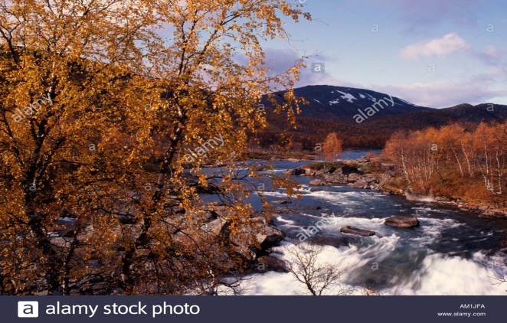
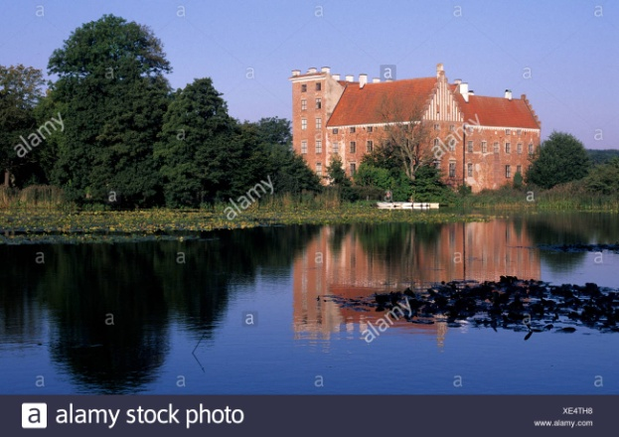
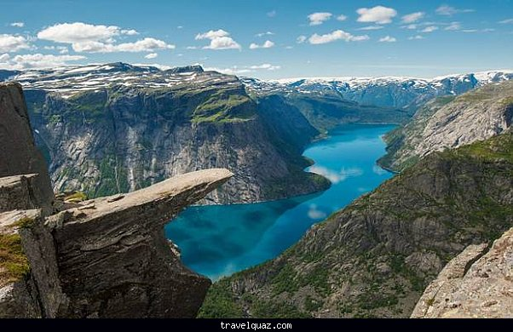

Slide 11
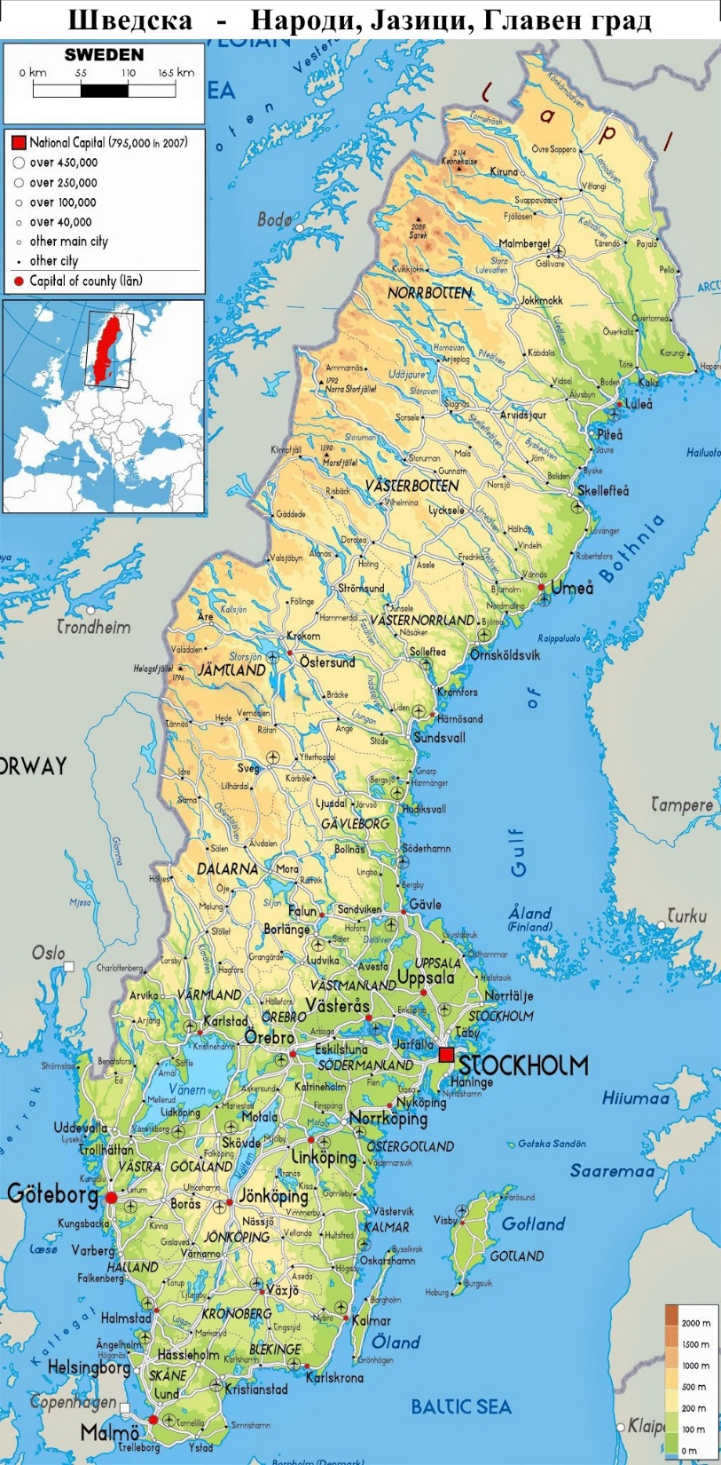
Население, Јазик и Религија
Вкупниот број на жители на Шведска изнесува 9,5милиони. Густината на населеност е 20,6 жители на км2, и е значително поизразена во јужните делови на Шведска, а помалку во северните делови. Околу 85% од населението живее во урбани области. Главниот град Стокхолм има околу 800 000 жители.
Најголем дел од населението се Швеѓани(90%), потоа Финци, Данци, Норвежани, Турци. Официјален јазик е шведски. Според верската припадност претежно се протестанти 87%, православни, католици, муслимани и тн,.
Се зборува главно Шведскиот и Германскиот јазик.

Slide 12
Шведска е уставна монархија со парламентарен систем на владеење и со високо развиена економија.
Шведска е дел од Европската Унија од 1 јануари 1995 година.
Како независна држава се воздигнала во средновековието. За време на XVII век државата ги проширила своите територии и се создало Шведското царство. Главен град е Стокхлом.

Slide 13
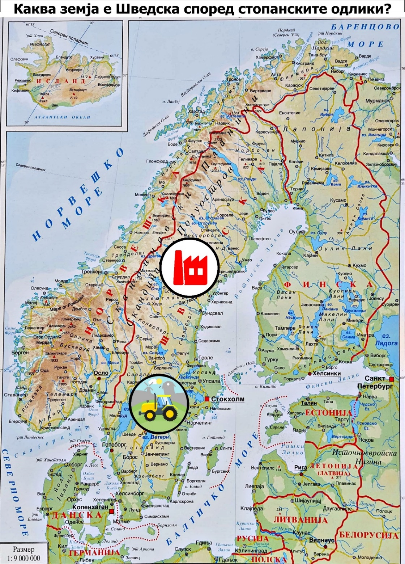
Шведска има развиено стопанство и економија. Претежно е индустриска и земјоделска земја.

Slide 14
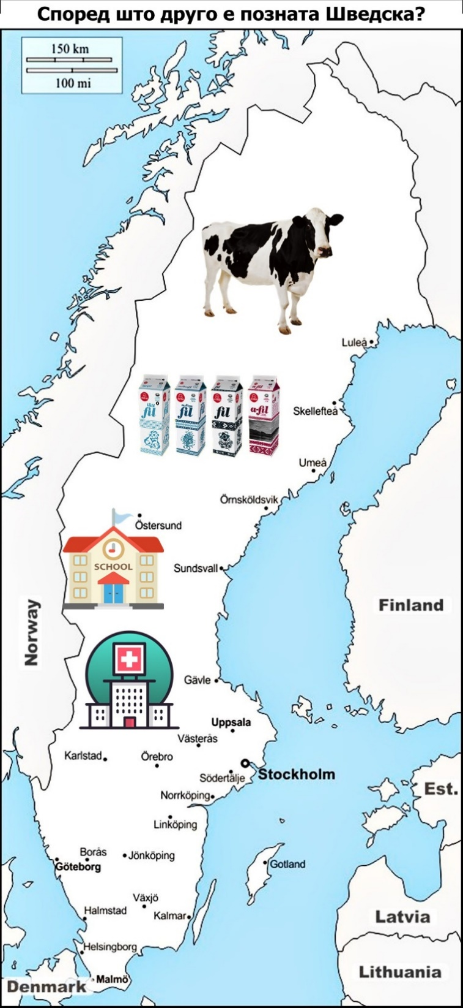
Најмногу се одгледува пченица, јачмен, шеќерна репка, овес, компир.
Има високо развиено сточарство. Се произведува повеќе од 5 м тони млеко годишно и тоа е бесплатно во училиштата и болниците

Slide 15
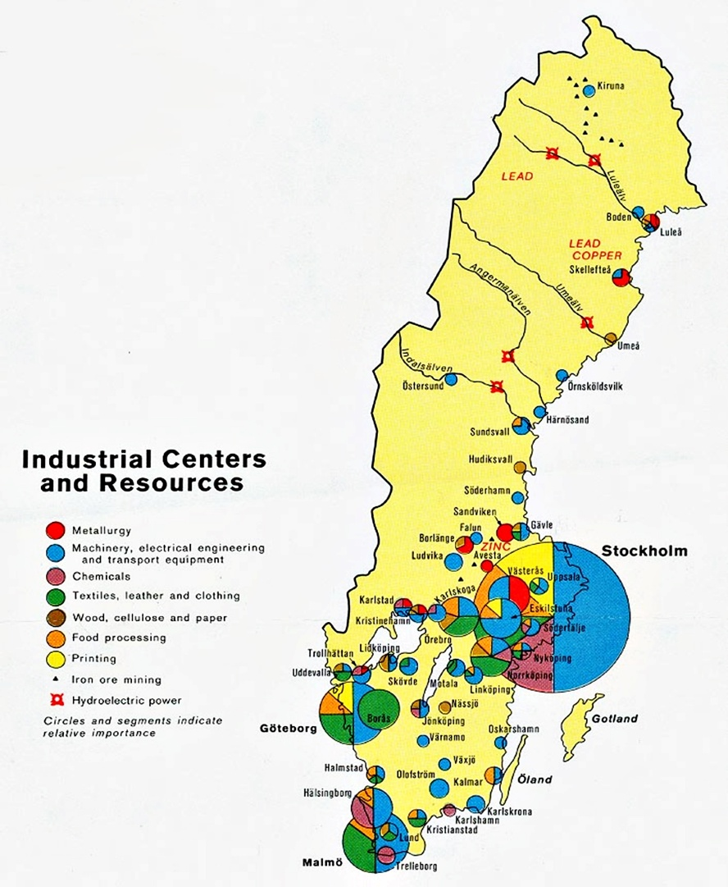
Индустрија
Од индустриските гранки најразвиени се: автомобилска индустрија, елктротехничка, хемиска, дрвна, машинска индустрија, а порано била развиена бродоградбената индустрија која сега е речиси целосно изумрена.
Најразвиени индустриски центри се поголемите градови: Стокхлом, Малме, Гетеборг, Упсала и др.

Slide 16
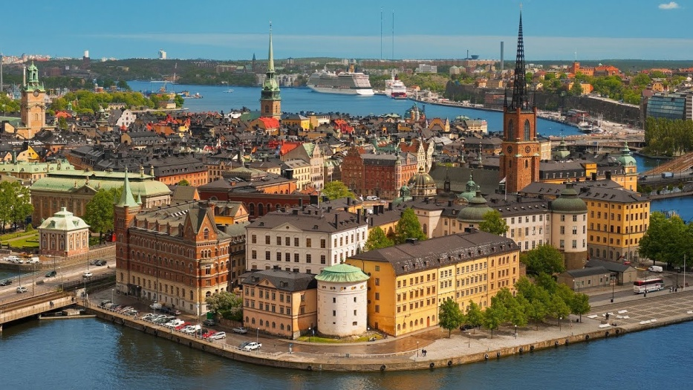
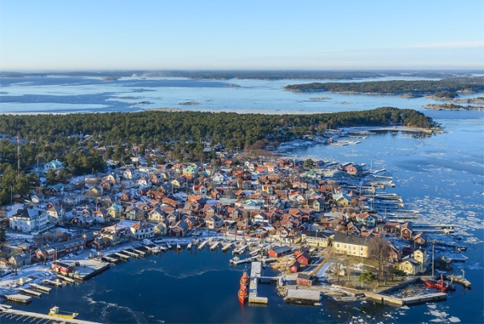
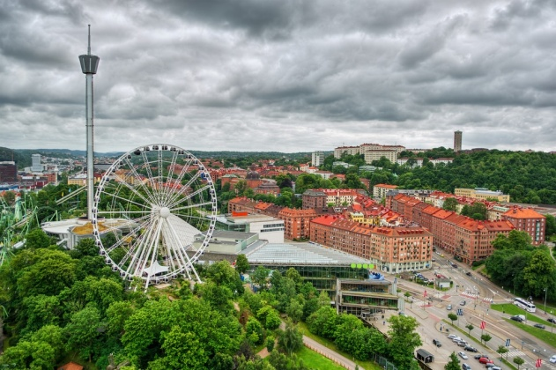
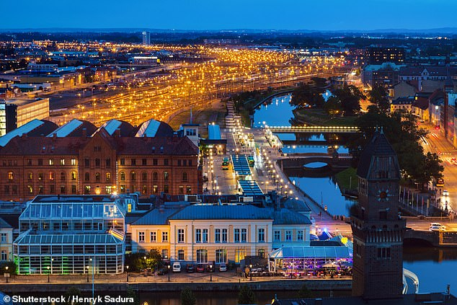
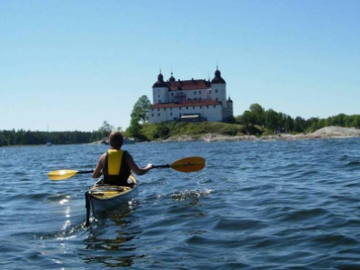
Архепилаго, Стокхолм
Стокхолм
Гетеборг
Малме
Кируна,Шведска
Езеро Венер
Скандинавски планини

Slide 17
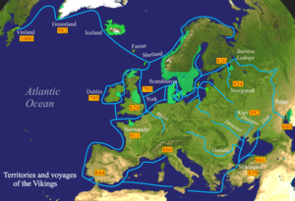
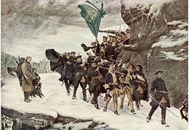
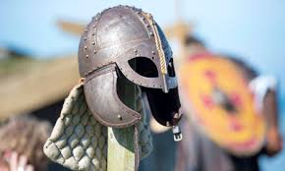
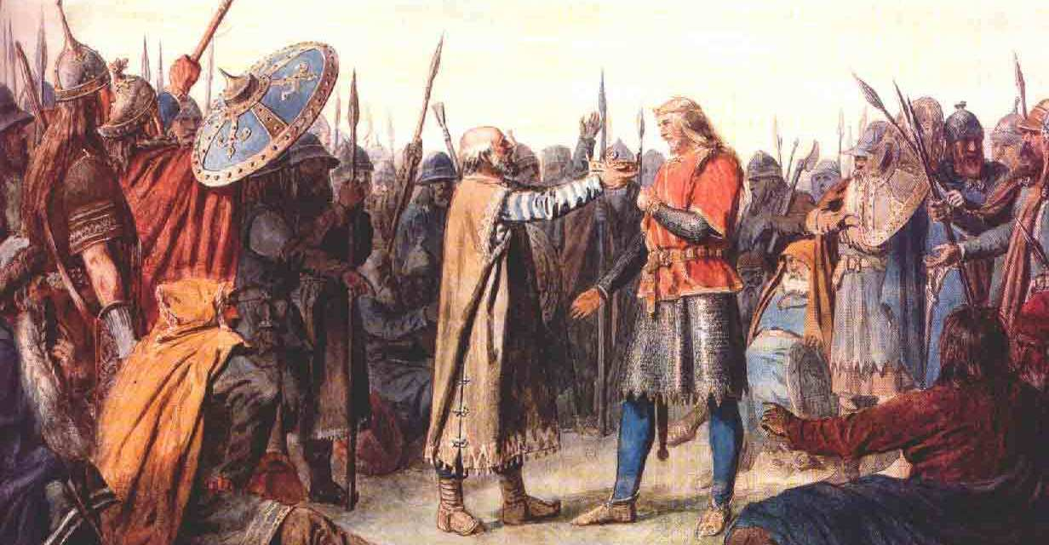
ВИКИНЗИ
Викинзите биле воинствени припадници на Норманите, страствени корисници на бродови, истражувачи и трговци. По потекло биле од Скандинавија, но помеѓу доцниот 8 и 11 век успешно напаѓале, освојувале и пљачкале места на бреговите на Британија, Франција и други делови од Европа. Периодот на европска историја помеѓу 793 и 1066 година често се нарекува „викиншко доба“.
Во 18 век, зборот викинг почнал да се користи во англискиот јазик со романтични конотации. Етимолозиtе тврдат дека првата употреба на зборот потекнува од англо-француските писатели; тие го употребувале зборот „víkingr“ за некој што напаѓал (правел рации) и пљачкал. Во модерните скандинавски јазици, поимот викинг се користи за луѓе кои оделе на викиншки експедиции, без разлика дали тие биле за воена или трговска намена

